Slide 1
Mise à niveau Angular
PARTIE 2 – Gestion des données et intégration avec les API

Slide 2
PLAN
Communication HTTP
Programmation réactive avec RxJS
Template-driven Forms
Reactive Forms
Routing & navigation

Slide 3
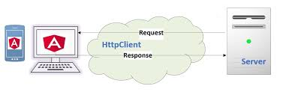
Partie 9 : HttpClient

Slide 4
Concepts
• Introduction à HttpClient
• Appels GET, POST, PUT, DELETE
• Gestion des erreurs et HttpInterceptor
• Atelier : consommer une API publique (ex. JSONPlaceholder)

Slide 5
HTTPCLIENT
Communiquer avec une API RESTful à l'aide du module Angular's HttpClient
Mise en œuvre des requêtes GET, POST, PUT et DELETE
Gestion des erreurs et des événements de progression

Slide 6
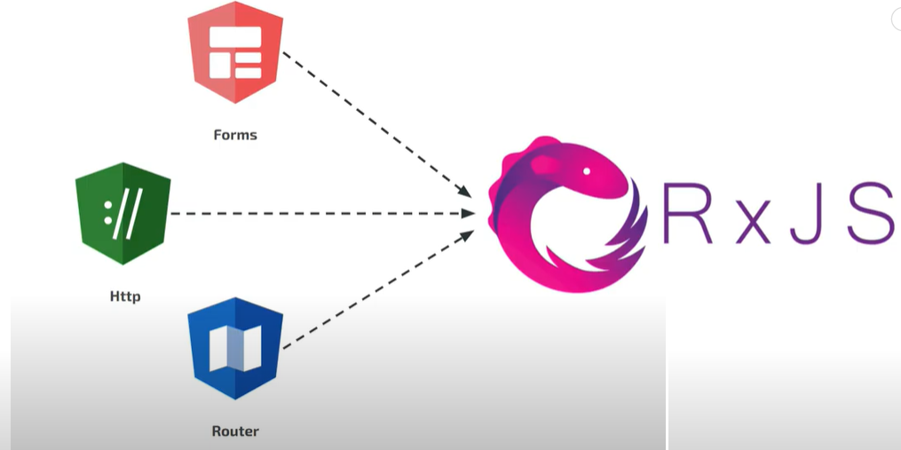
RxJS (Reactive extensions for JavaScript)
RxJS est une bibliothèque de programmation réactive utilisant des Observables pour faciliter la composition de code asynchrone.
ReactiveX combine l’Observer pattern avec l’Iterator pattern et la programmation fonctionnelle avec des collections pour répondre au besoin de gérer les séquences d'événements.

Slide 7
la programmation réactive
La programmation réactive se base sur le concept d'observateur. Le principe est tout simplement que l'on définit des observables et des observateurs. Les observables vont émettre des événements qui seront interceptés par les observateurs.
La programmation réactive va étendre ce concept en permettant de combiner les observables, modifier les événements à la volée, les filtrer, etc.

Slide 8
Obtenir et envoyer des données
Afin d’envoyer et de recevoir des données, Angular fournit un module HTTP. Le module HTTP expose plusieurs méthodes permettant d’envoyer et recevoir des données via des requêtes HTTP.
Le module HttpModule enregistre une dépendance sur la classe http. Une fois ce module importé, il est possible d’injecter cette classe dans tous les éléments ayant besoin d’effectuer des requêtes HTTP.

Slide 9
HttpClient
HttpClient est une classe de service intégrée disponible dans @angular/common/http paquet. Il a plusieurs types de signature et de retour pour chaque demande. Il utilise les API basées sur les observables RxJS, ce qui signifie qu'il renvoie l'observable et ce dont nous avons besoin pour y souscrire.

Slide 10
Fonctionnalités de HttpClient
Fournit des objets de requête et de réponse typés
Contient des fonctionnalités de testabilité
Intercepte la demande et la réponse
Prise en charge API basées sur les observables RxJS
Prend en charge la gestion rationalisée des erreurs
Effectue les opérations GET, POST, PUT, DELETE

Slide 11
Transformer des données
Habituellement la récupération et le traitement des données s’effectuent dans des services. Il est souvent plus judicieux de retourner directement un observable du type attendu par l’appelant plutôt qu’un observable de type Response. Avec RxJS, il est très simple de modifier le type de retour d’un observable tout en restant dans le flux de traitement de celui-ci. Il suffit en effet d’utiliser la méthode map. Afin de l’utiliser, il est nécessaire d’importer l’opérateur map depuis RxJS.

Slide 12
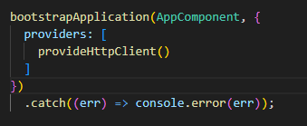
Intégration de provider http

Slide 13
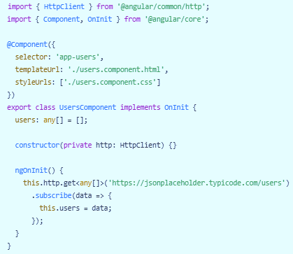
Requête GET (Récupérer des données)

Slide 14
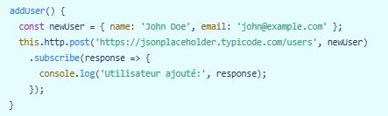
Requête POST (Créer une ressource)

Slide 15
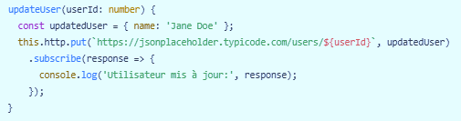
Requête PUT (Mettre à jour une ressource)

Slide 16
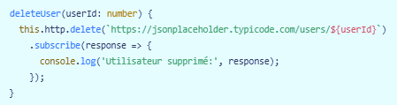
Requête DELETE (Supprimer une ressource)

Slide 17
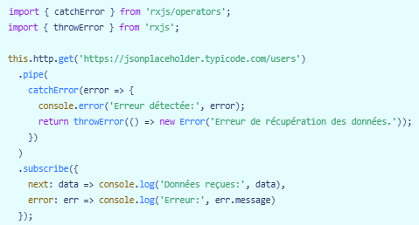
Gestion des erreurs dans HttpClient
Lorsqu'on envoie une requête HTTP, il peut y avoir des erreurs (ex: serveur indisponible, mauvaise requête). Pour les gérer proprement, on utilise catchError de RxJS.
Exemple :
catchError() capture l'erreur et empêche le plantage de l'application.
throwError() permet de renvoyer une erreur personnalisée.

Slide 18
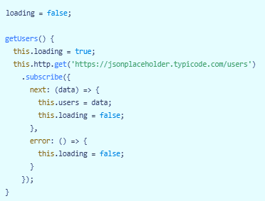

Gestion des événements de progression (Loader, chargement)
On peut afficher un loader lorsque la requête est en cours.

Slide 19
Exemple Manipulation de données JSON
Consommer un API développer avec Spring BOOT

Slide 20
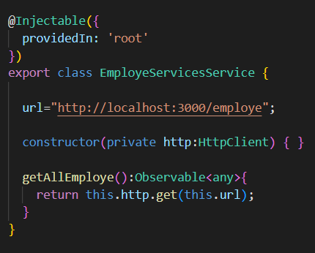
service

Slide 21
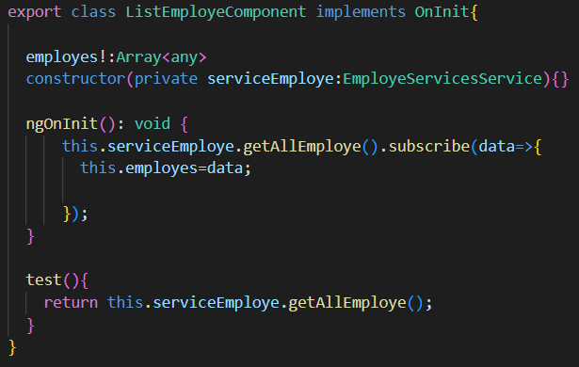
Mise à jour du composant

Slide 22
Mise à jour du Template

Slide 23
Intégration de provider http

Slide 24
Atelier
Afficher la liste des utilisateurs

Slide 25
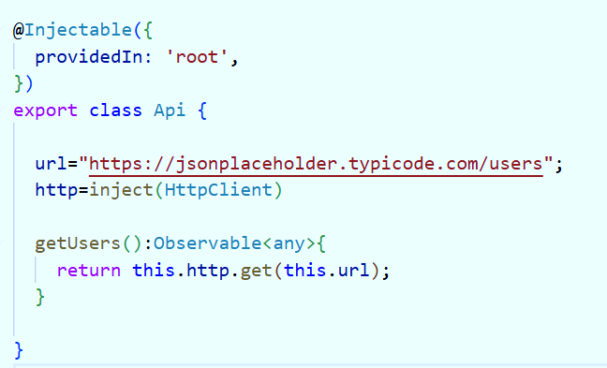
Service

Slide 26
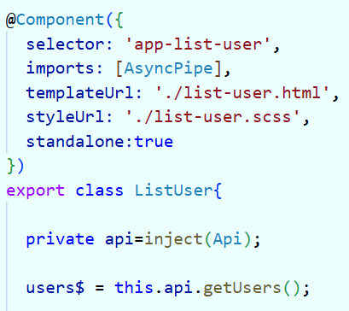
Composant TS

Slide 27
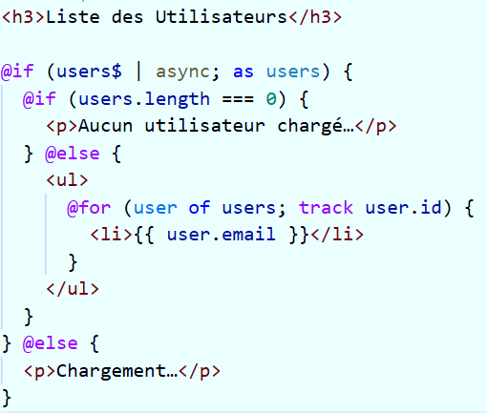
Composant HTML

Slide 28
Les contrats de communication

Slide 29
Qu’est-ce qu’un contrat de communication ?
C’est un accord technique entre le frontend (client Angular) et le backend (API Spring Boot à titre d’exemple).
Il définit comment les deux couches échangent les données : format, structure, types, endpoints, codes de statut, etc.
Il garantit la cohérence, la maintenabilité et la sécurité des échanges.

Slide 30
Objectif
Éviter les incohérences entre le front et le back.
Faciliter les tests et la validation des intégrations.
Servir de référence commune entre les équipes.

Slide 31
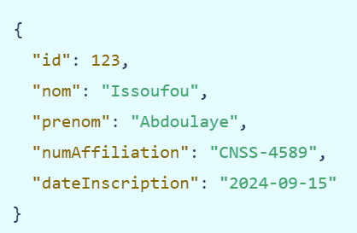
Exemple contextuel (CNSS)
Lorsqu’une application Angular de gestion des dossiers CNSS interagit avec le serveur Spring Boot pour récupérer la liste des affiliés, le contrat définit :
et les méthodes autorisées : GET /api/affilies/{id}

Slide 32
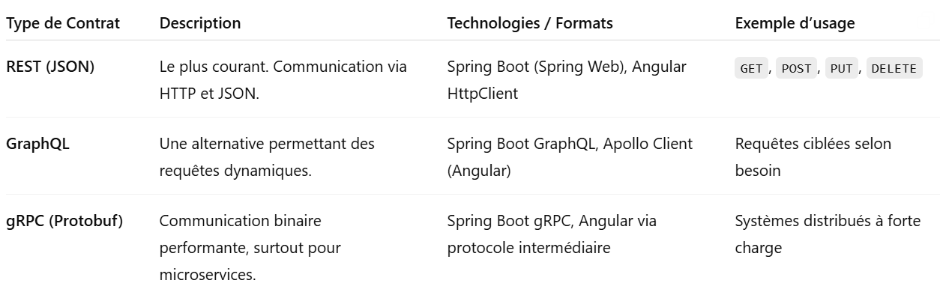
Types de contrats et technologies associées

Slide 33
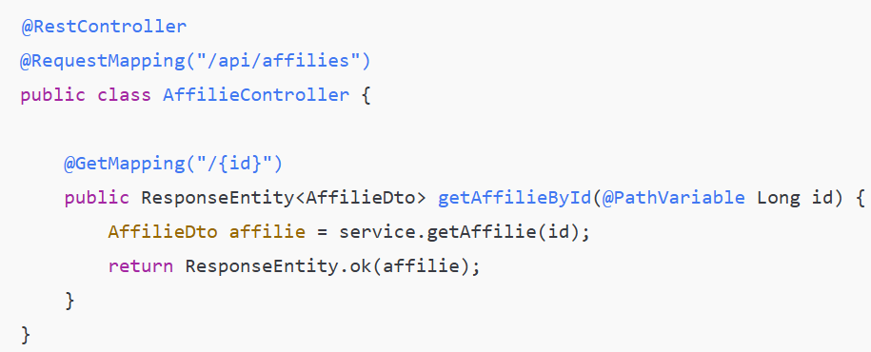
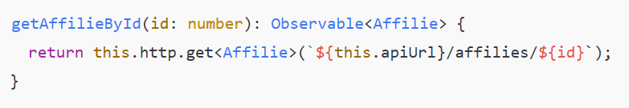
Structure du contrat REST dans le projet
Côté Spring Boot (Backend)
Côté Angular (Frontend)
Les contrats sont matérialisés par les endpoints REST exposés par les @RestController.
Le contrat est consommé via HttpClient.

Slide 34
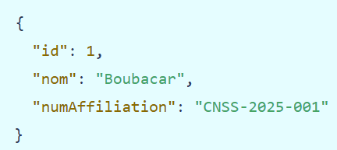
Modèle partagé (exemple JSON attendu)

Slide 35
Bonnes pratiques autour des contrats
Standardiser les échanges
Documenter les API
Versionner les API
Gérer les erreurs proprement
Tests d’intégration

Slide 36
Standardiser les échanges
Utiliser le même format JSON (camelCase, types cohérents).
Définir des DTOs clairs côté backend et des interfaces TypeScript côté frontend.

Slide 37
Documenter les API
Utiliser Swagger / OpenAPI dans Spring Boot.
  URL typique : /swagger-ui/index.html

Slide 38
Versionner les API
Exemple : /api/v1/affilies, /api/v2/affilies
Utile pour les évolutions sans casser le contrat existant.

Slide 39
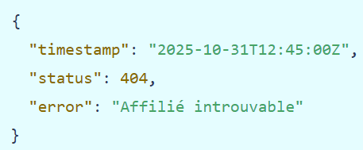
Gérer les erreurs proprement
Retourner des réponses uniformes :

Slide 40
Tests d’intégration
Utiliser Postman ou RestAssured pour valider le respect du contrat.

Slide 41
Exemple : Cas d’application CNSS
Application : Gestion des cotisations sociales
  Frontend Angular : tableau de bord, formulaires de saisie, suivi des déclarations.
  Backend Spring Boot : services REST pour la gestion des affiliés, cotisations, paiements.
  Contrat de communication :
    Format JSON unique.
    Authentification par JWT.
    Documentation automatique Swagger.
    Validation des entrées côté backend (Bean Validation).

Slide 42
API Externe

Slide 43
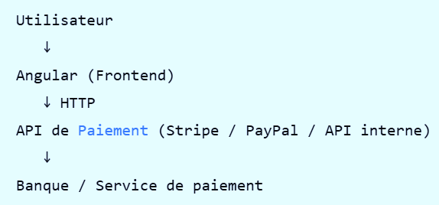
Architecture globale

Slide 44
Le contrat de communication (API Contract)
Le contrat définit :
  Les endpoints (URLs)
  Les méthodes HTTP (GET, POST…)
  Le format des données envoyées
  Le format des réponses
  Les codes d’erreur

Slide 45

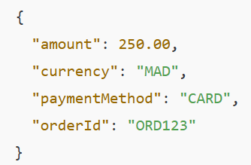
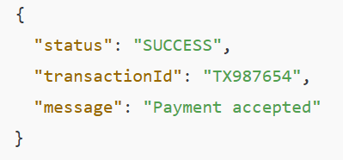
Exemple de contrat de paiement
Endpoint
Request (JSON)
Response (succès)

Slide 46
Gestion des erreurs
Types d’erreurs :
  400 : données invalides
  401 : non autorisé
  500 : erreur serveur
Bonnes pratiques :
  Messages clairs à l’utilisateur
  Logs techniques pour les développeurs

Slide 47
Sécurité (cas paiement)
Points critiques :
  HTTPS obligatoire
  Jamais de données bancaires en clair
  Token d’authentification (JWT / API Key)
  Interceptor Angular pour headers

Slide 48
Bonnes pratiques professionnelles
Toujours :
  Respecter le contrat API
  Utiliser des interfaces TypeScript
  Centraliser les appels dans des services
  Tester avec Postman / Swagger
  Gérer les erreurs

Slide 49
Conclusion
Angular consomme des API via HttpClient
Le contrat de communication est fondamental
Le cas paiement exige rigueur et sécurité
Une bonne architecture = application fiable

Slide 50
Programmation réactive avec RxJS

Slide 51
Plan
Programmation asynchrone
Gestion des flux de données
RxJS dans Angular
Cas pratique : flux utilisateurs

Slide 52
Objectifs
Comprendre les concepts RxJS
Manipuler les Observables
Utiliser les principaux opérateurs
Gérer un flux de données utilisateurs
Écrire un code Angular réactif et propre

Slide 53
Pourquoi RxJS dans Angular ?
Pourquoi RxJS dans Angular ?
  Requêtes HTTP
  Événements utilisateur
  WebSocket
  Formulaires
  Timers
RxJS permet de :
  Gérer l’asynchrone proprement
  Éviter les callbacks imbriqués
  Composer des flux complexes

Slide 54
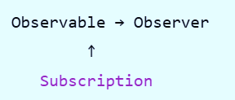
Concepts de base RxJS
3 piliers fondamentaux :
  Observable → source de données
  Observer → consommateur
  Subscription → lien entre les deux

Slide 55
Observable
Un Observable :
  Émet 0, 1 ou plusieurs valeurs
  Peut être synchrone ou asynchrone
  Peut se terminer ou lever une erreur
Exemples :
  HTTP
  Click bouton
  Timer
  Flux utilisateurs

Slide 56
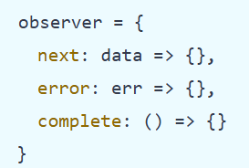
Observer
Un Observer définit :
  next() → valeur reçue
  error() → erreur
  complete() → fin du flux

Slide 57

Subscription
La subscription active l’Observable
Doit être libérée pour éviter les fuites mémoire
Bonne pratique : async pipe ou takeUntil

Slide 58
Les opérateurs RxJS
Les opérateurs permettent de :
  Transformer les données
  Filtrer
  Enchaîner des appels
  Gérer les erreurs
Ils s’utilisent avec pipe()

Slide 59
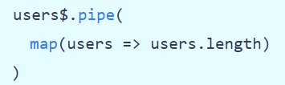
Opérateur map
Transformer les données :
Ne modifie pas la source
Retourne un nouveau flux

Slide 60
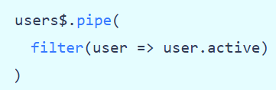
Opérateur filter
Filtrer les données
Ignore les valeurs non conformes
Très utilisé avec formulaires / events

Slide 61
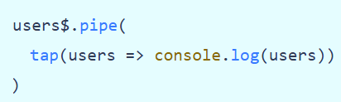
Opérateur tap
Effet secondaire (debug, log)
Ne transforme PAS les données
Très utile pour le débogage

Slide 62
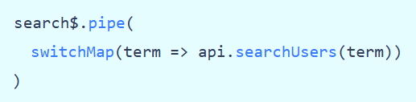
Opérateur switchMap
Enchaîner des appels dépendants
Annule l’appel précédent
Idéal pour :
  Recherche
  Autocomplete
  input utilisateur

Slide 63
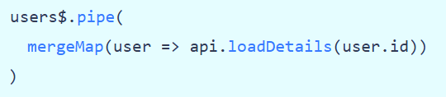
Opérateur mergeMap
Exécuter plusieurs flux en parallèle
N’annule pas les requêtes
Utilisé pour traitements multiples

Slide 64
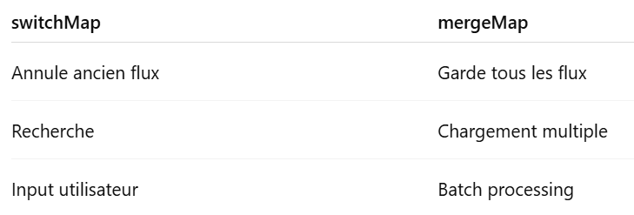
switchMap vs mergeMap
Choix crucial selon le besoin

Slide 65
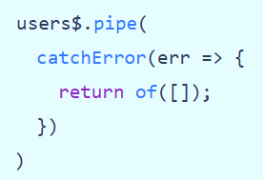
Opérateur catchError
Gestion des erreurs
Empêche le crash de l’application
Retourne un flux de secours

Slide 66
Bonnes pratiques RxJS
Utiliser async pipe
Préférer les opérateurs
Éviter les subscribe imbriqués
Toujours gérer les erreurs
Choisir le bon opérateur

Slide 67
Conclusion
RxJS est au cœur d’Angular
Observable = flux de données
Les opérateurs rendent le code puissant
switchMap et mergeMap sont essentiels
RxJS = performance + lisibilité

Slide 68
Atelier
Charger une liste d’utilisateurs
Filtrer les utilisateurs actifs
Réagir à une recherche
Gérer les erreurs

Slide 69

Application MAP

Slide 70
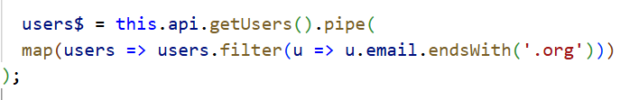
Filter
map → transforme le tableau
filter (JS) → filtre les éléments du tableau
C’est LE cas le plus courant en Angular

Slide 71
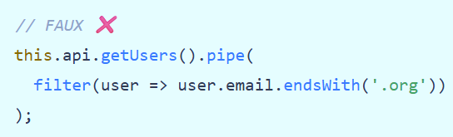
Erreur fréquente (à éviter)
user ici est en réalité User[], pas un User

Slide 72
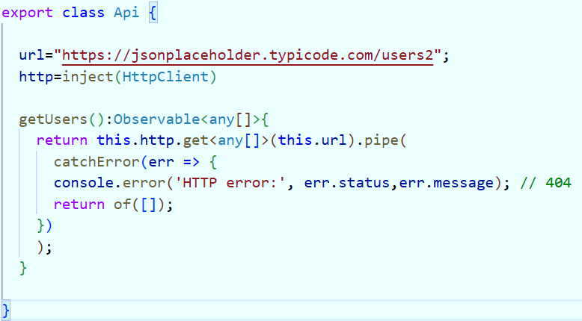
catchError

